Slide 1
ПРОЕКТ
Для подготовительной группы
«Магнит и его друзья».
Разработчик проекта:
воспитатель
высшей квалификационной категории
Т. Н. Фасхутдинова

Slide 2
Тип проекта: познавательно – экспериментальный.
Продолжительность проекта: краткосрочный (февраль).
Участники проекта: дети подготовительной группы, воспитатели группы, родители.
Цель проекта:
Познакомить с понятиями «магнетизм», «магнитные силы». Сформировать представление о свойствах магнита.

Slide 3
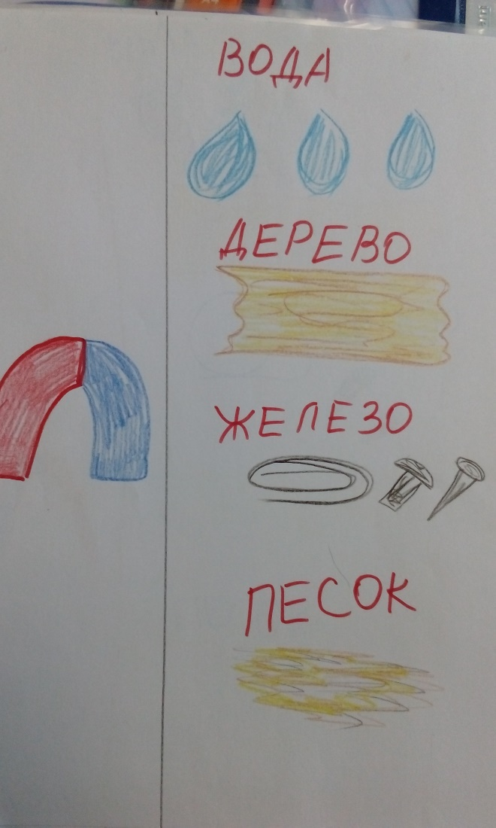
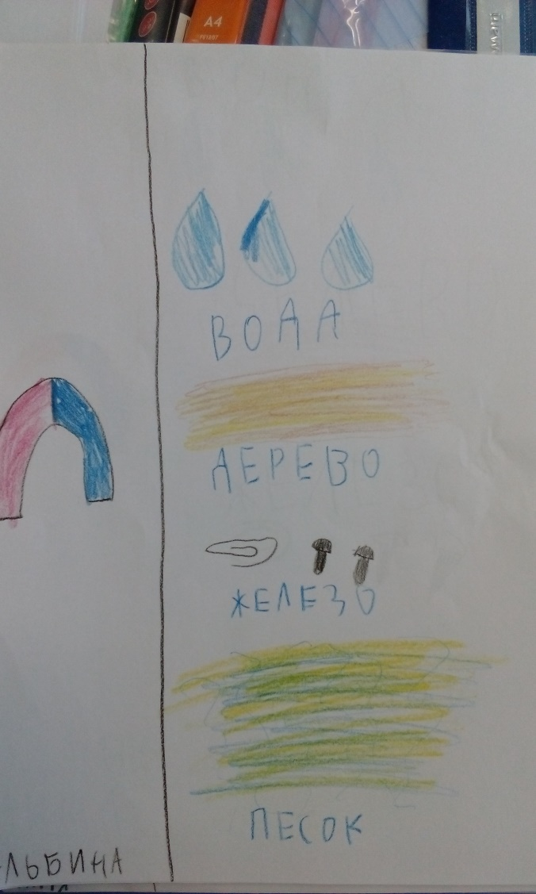
«Знакомство с магнитом»

Slide 4
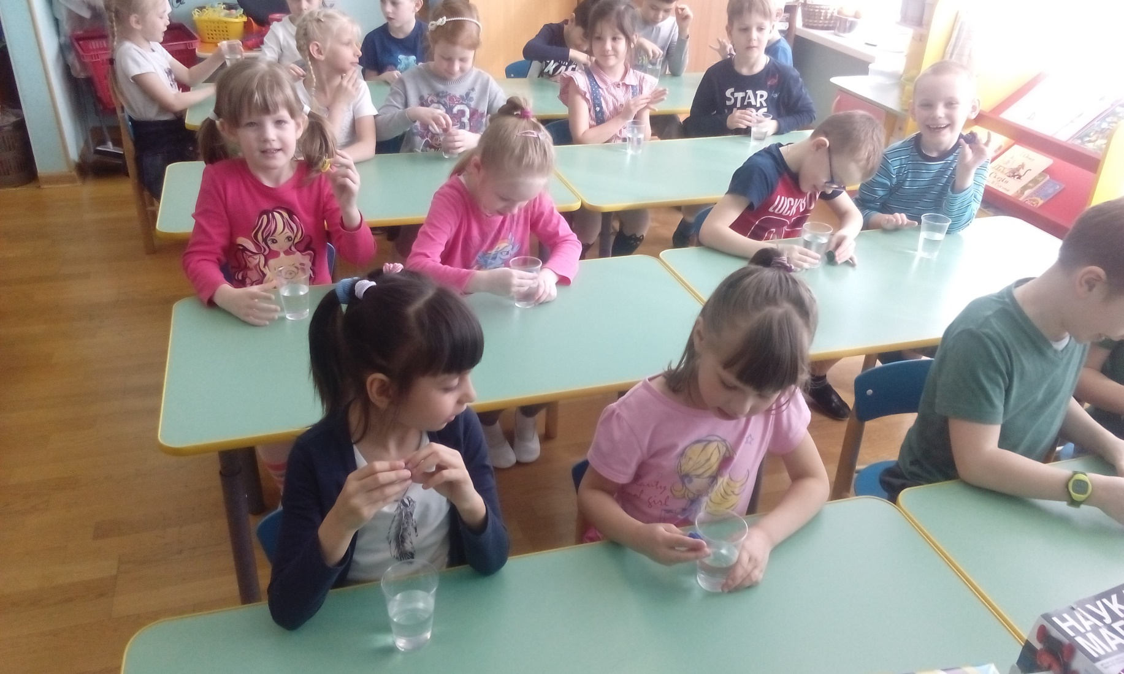
«Друзья магнита»

Slide 5
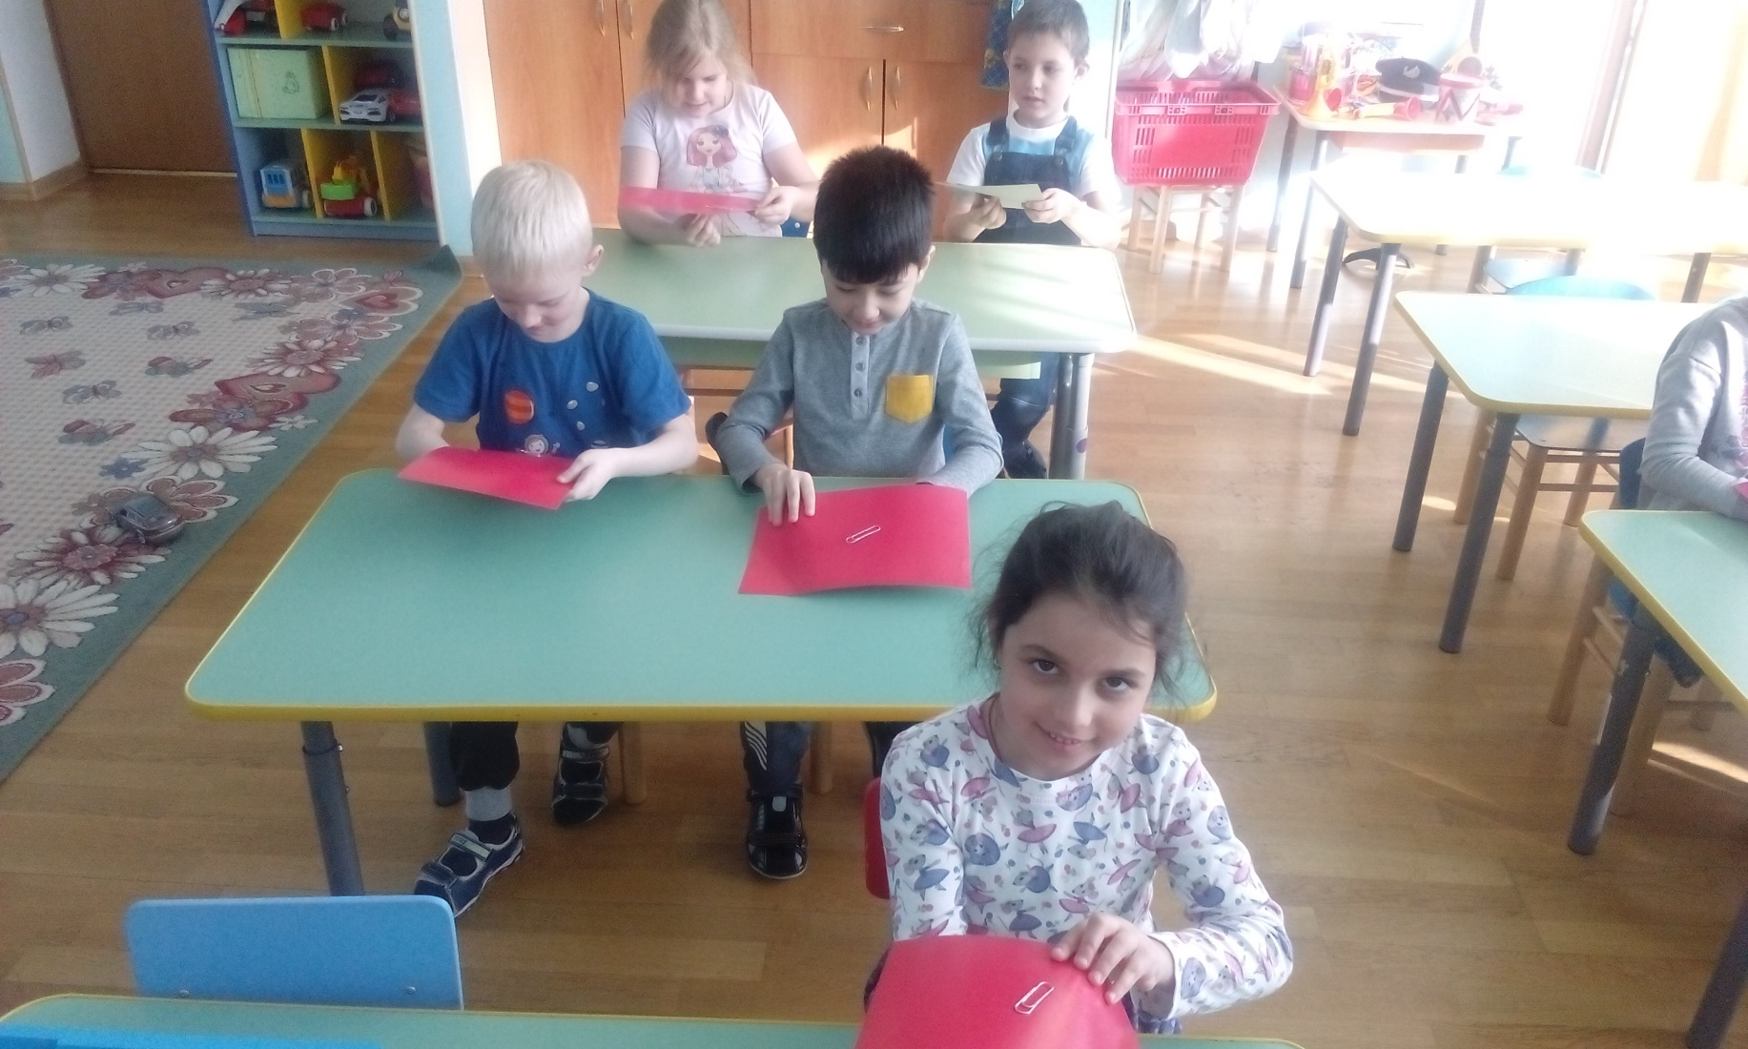
«Эксперименты»

Slide 6
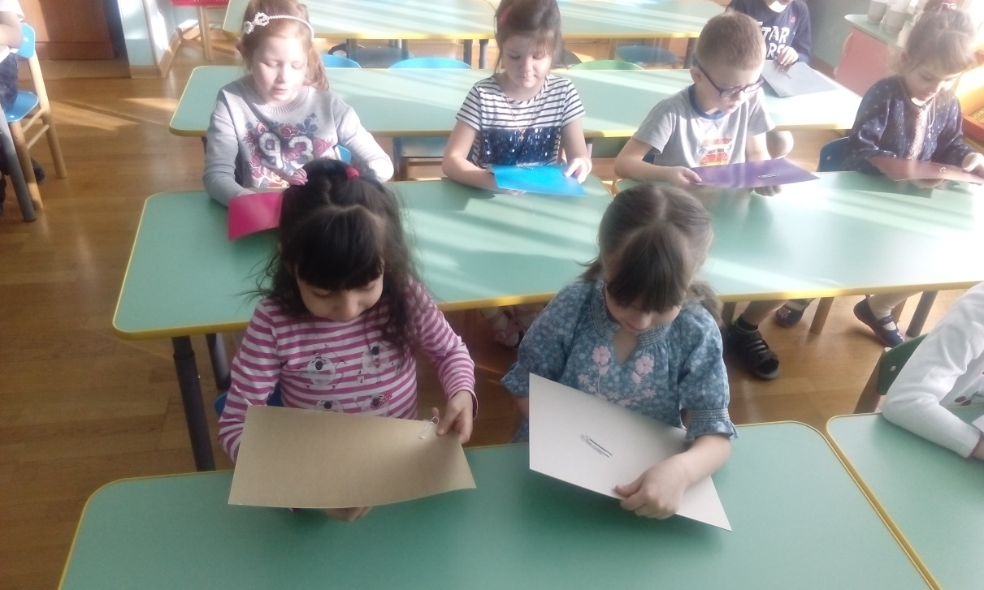
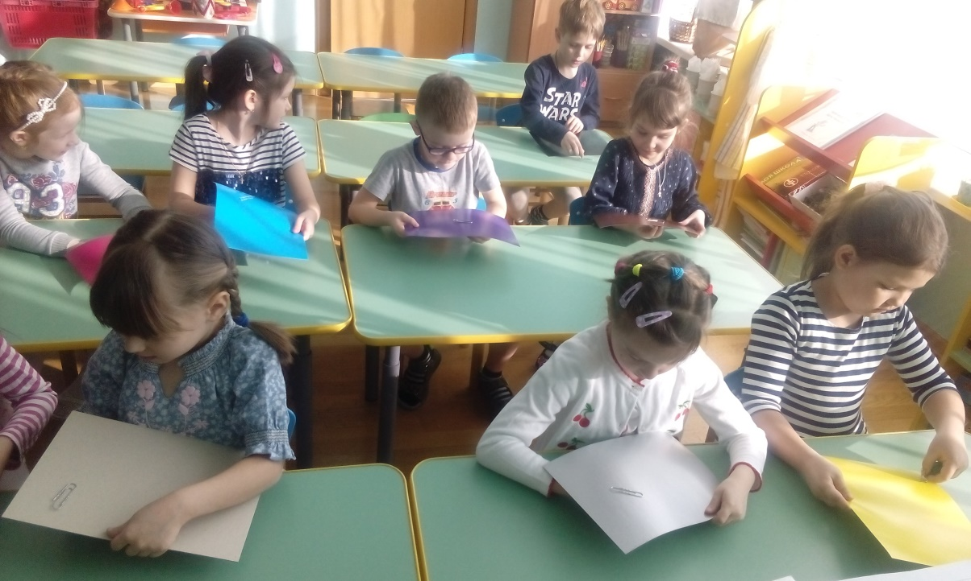

Slide 7
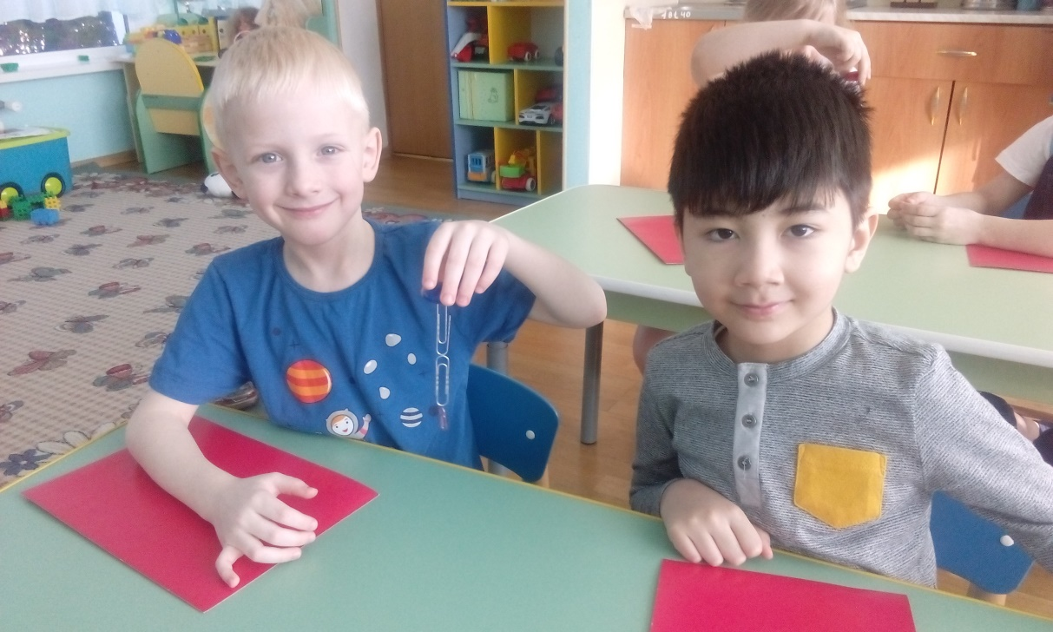
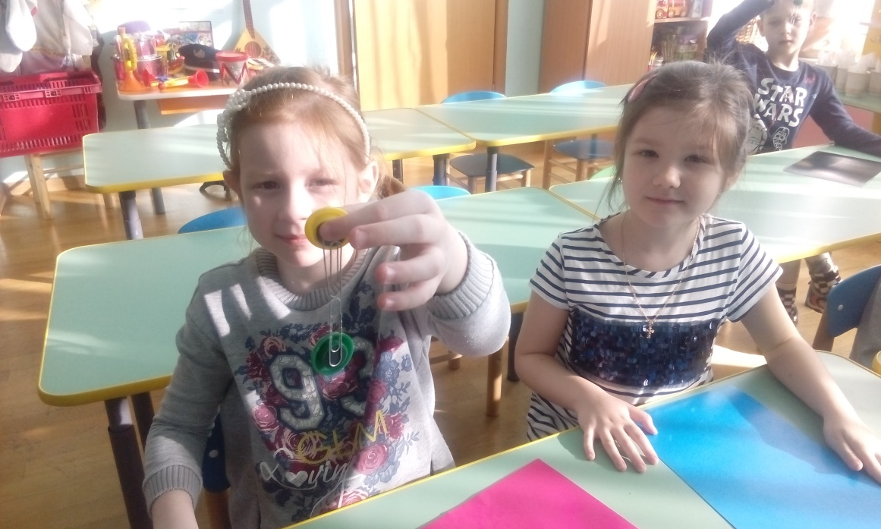
«Магнетизм»

Slide 8
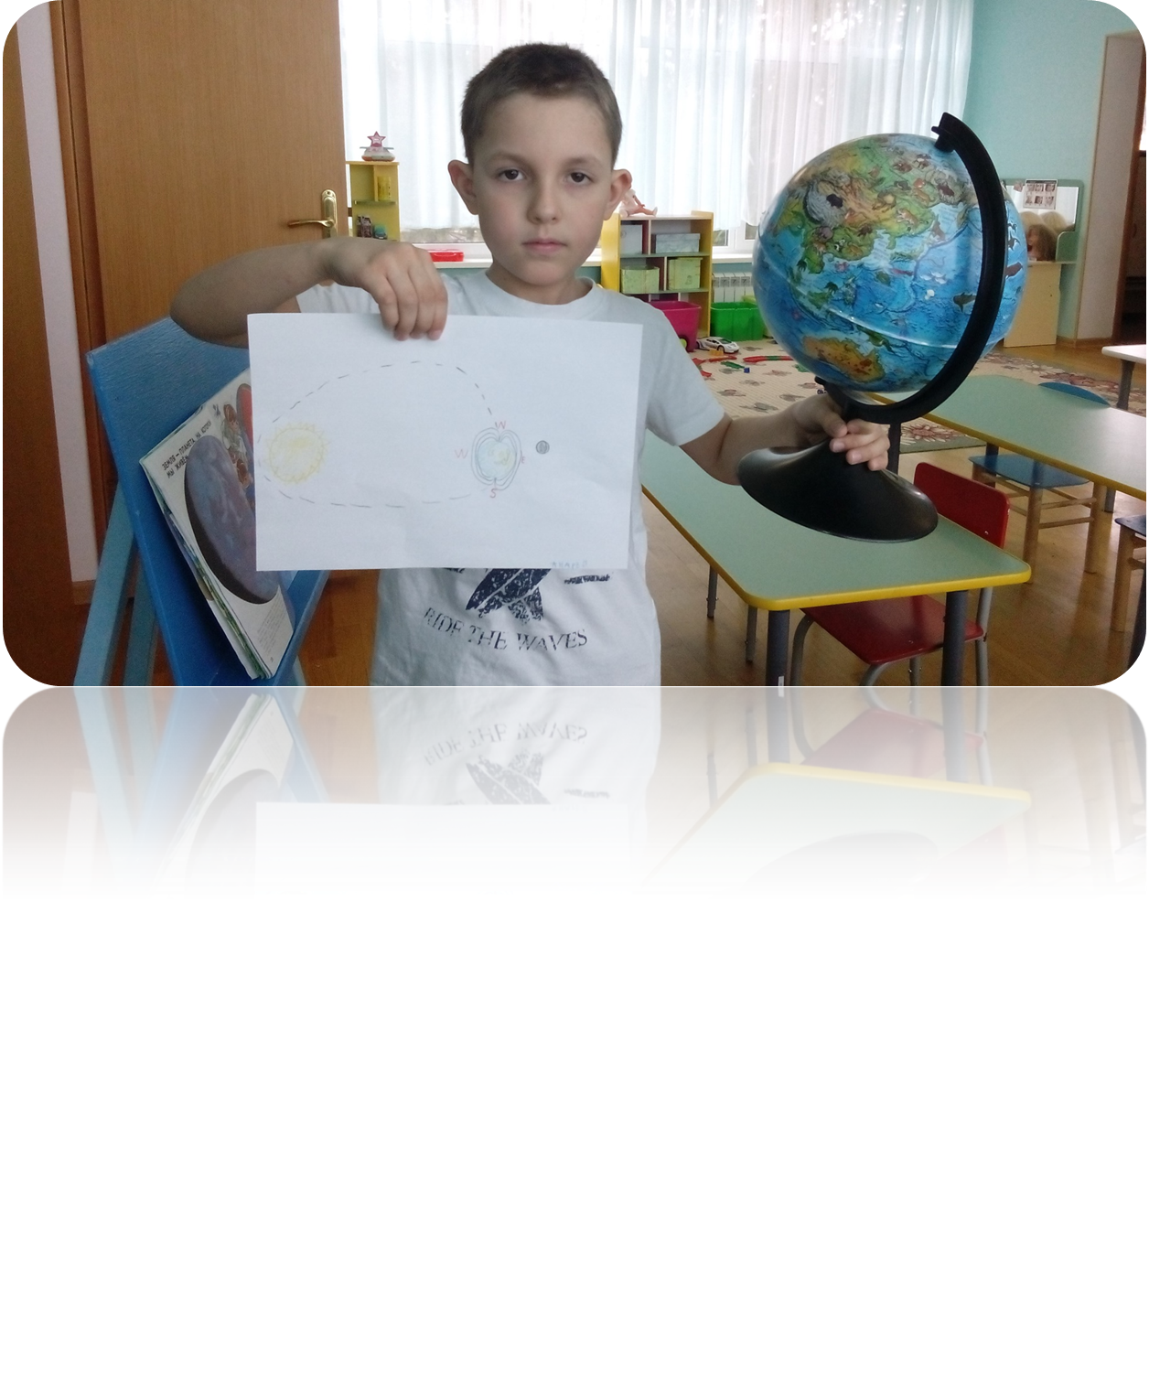
«Почему мы не падаем?»

Slide 9
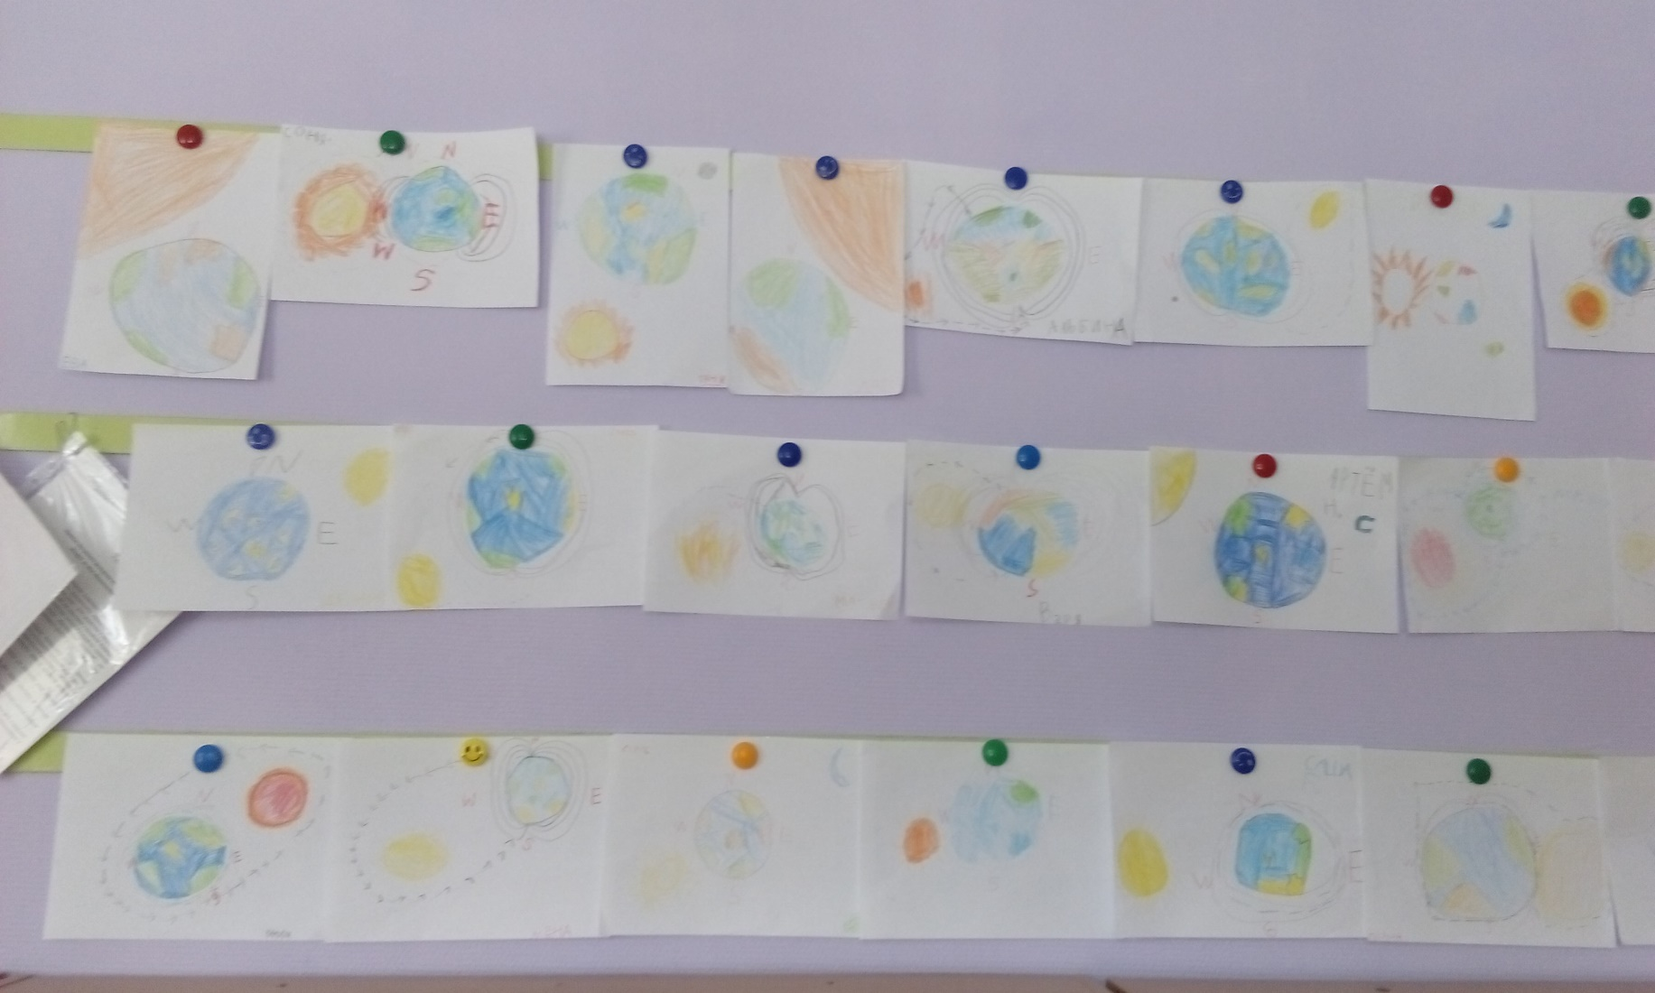

Slide 10
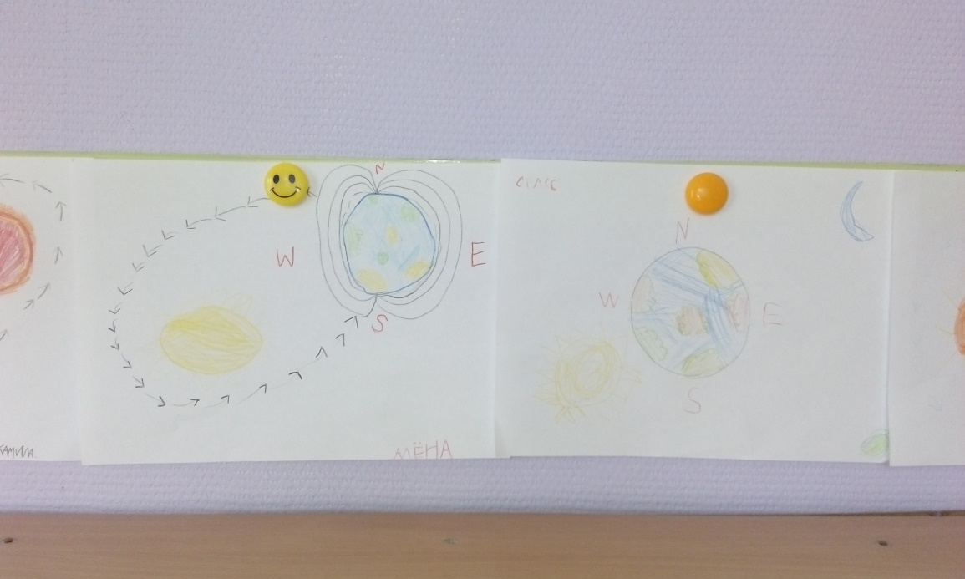
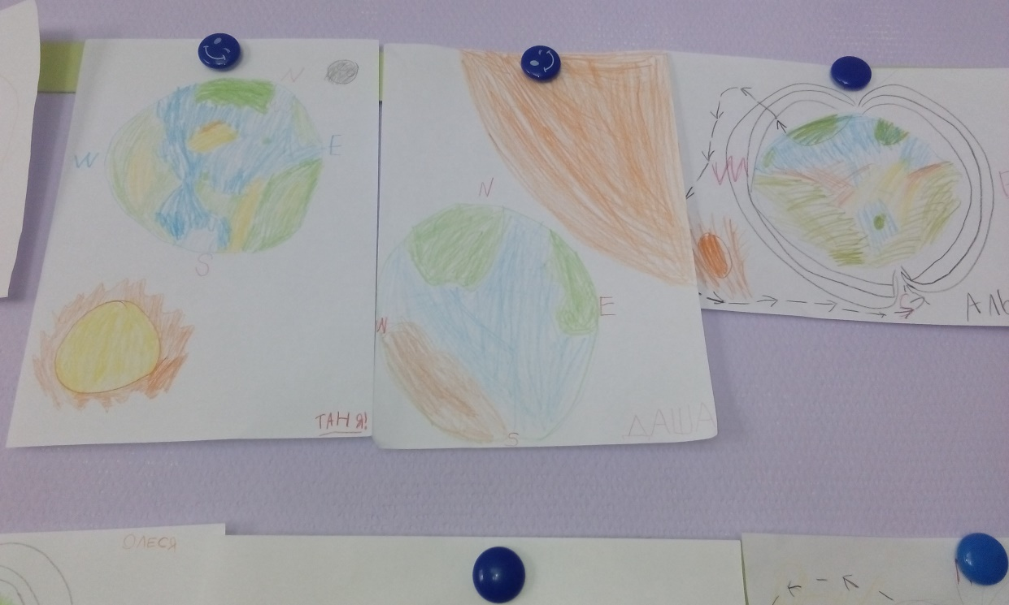

Slide 11
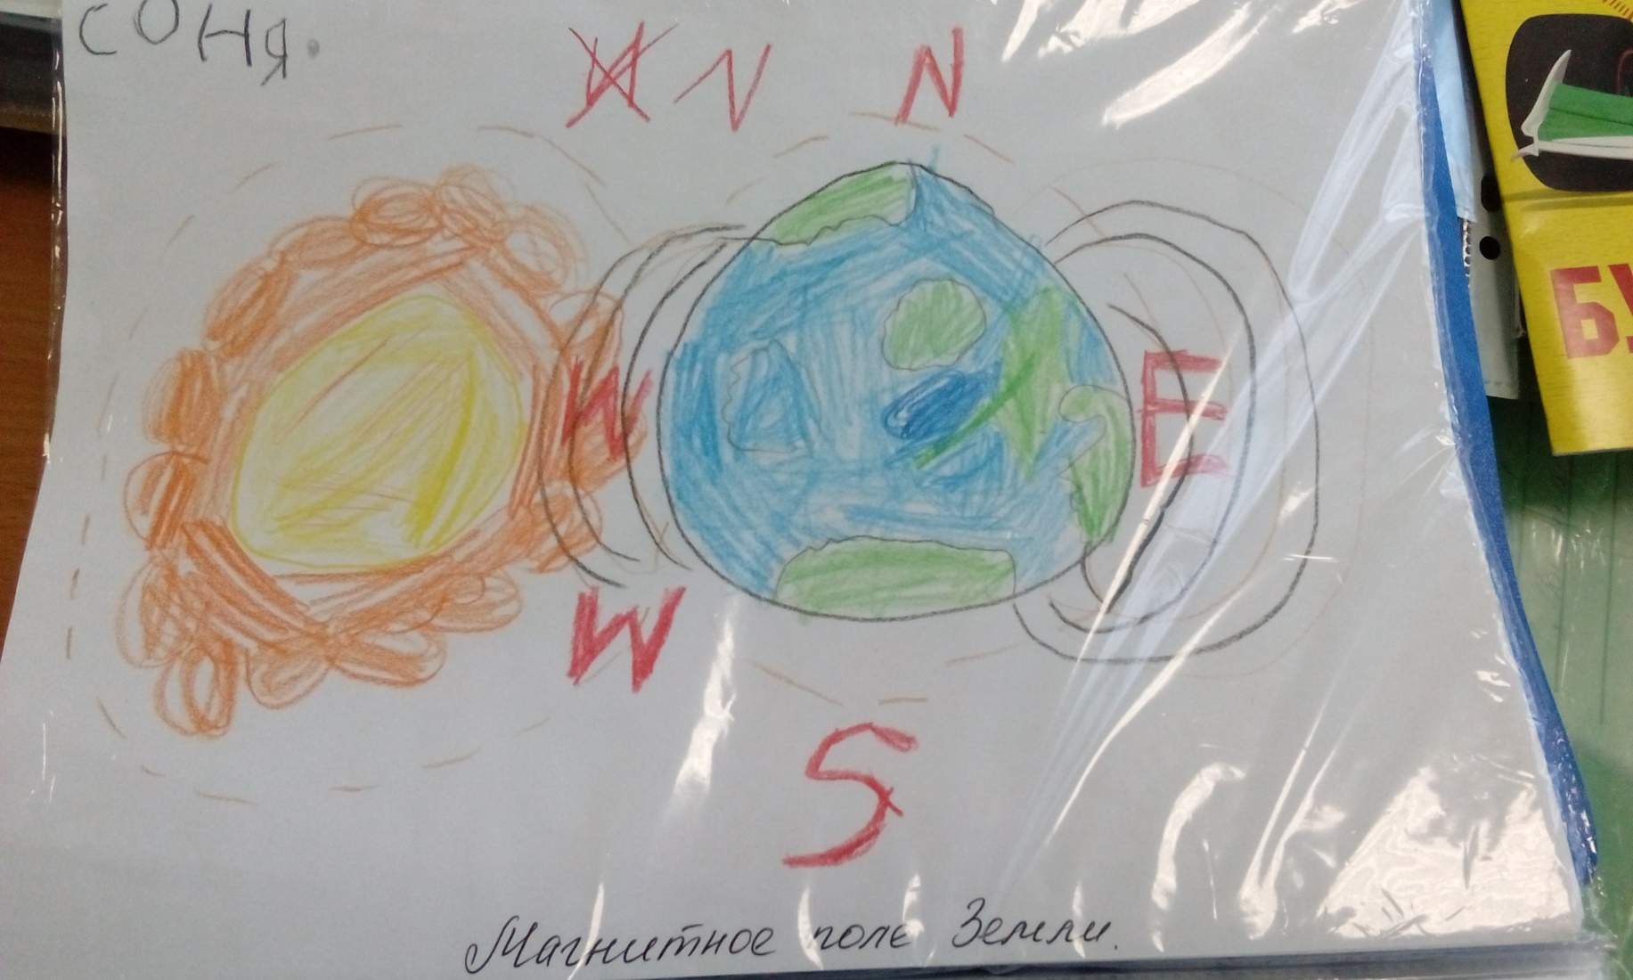

Slide 12
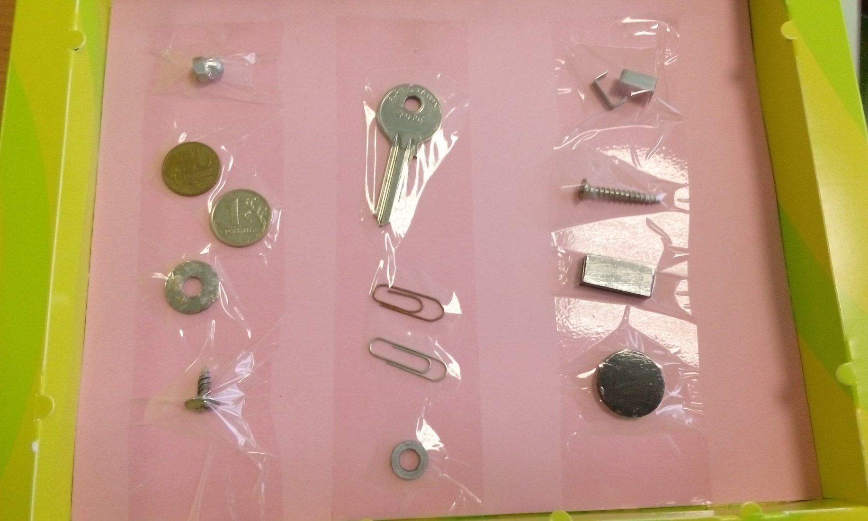
Мини музей
«Друзья волшебного магнита»

